Slide 1
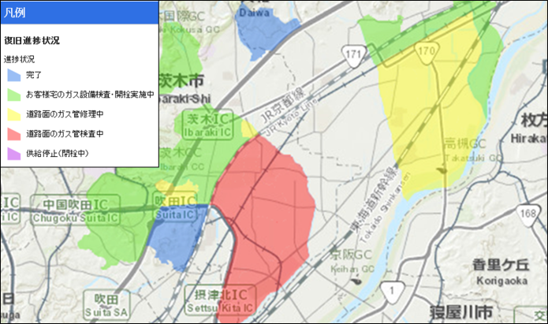
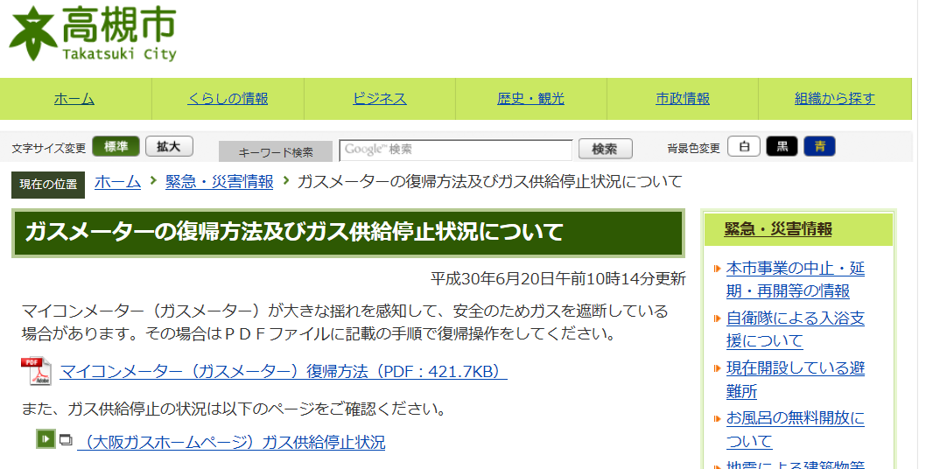
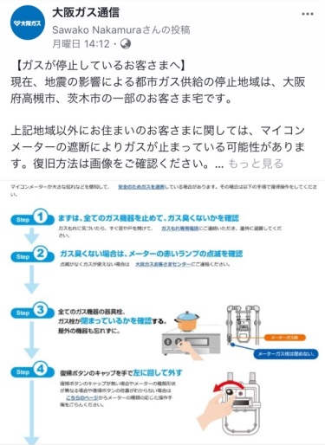
復旧見える化システム
新聞
テレビ
行政HP
SNS
プレスリリース
＜復旧完了見込みの早期公表＞
ガス事業者は、状況等により変更が生じ得るとの前提を是とし、発災後一定期間内に復旧完了見込みを公表することが必要である。また、そのためにもガス業界として、これまでの地震で蓄積されたデータを詳細に分析するなど、的確な復旧完了見込みの算出に向けた技術的な検討を進めることが望ましい。
※「平成28年熊本地震を踏まえた都市ガス供給の地震対策報告書」（平成29年3月）より

